Slide 1
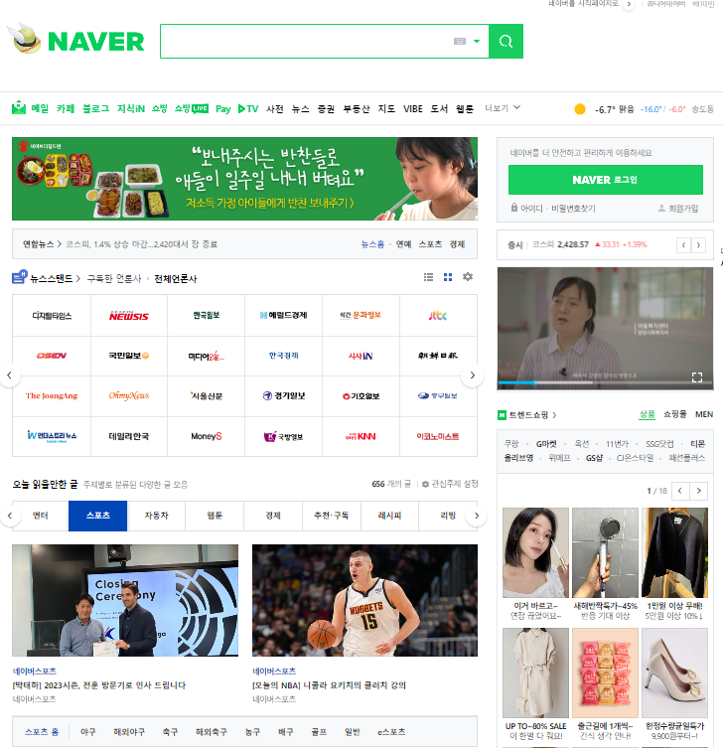
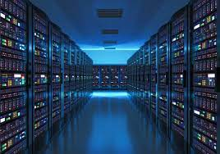
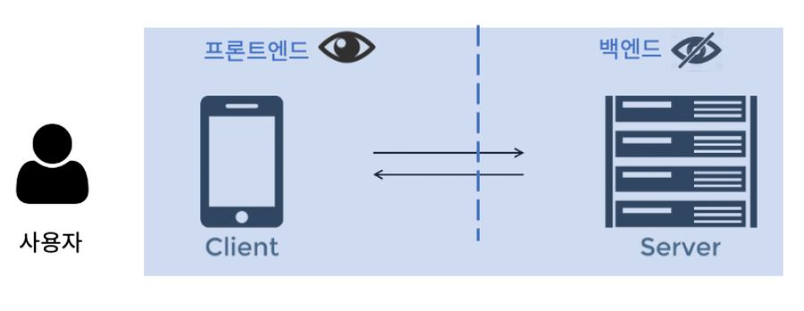
웹 개발자
웹사이트 (구글,네이버 등등) 을 개발하는 직업
프론트엔드(UI&UX) 개발
백엔드(서버,DB,API) 개발
디자인을 실제로 구현하고 움직이게 한다.
웹페이지에 필요한 데이터 및 API를 관리한다.

Slide 2

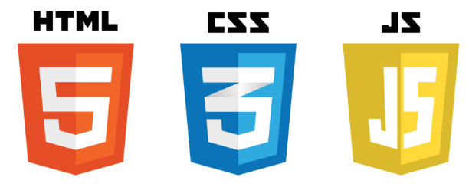
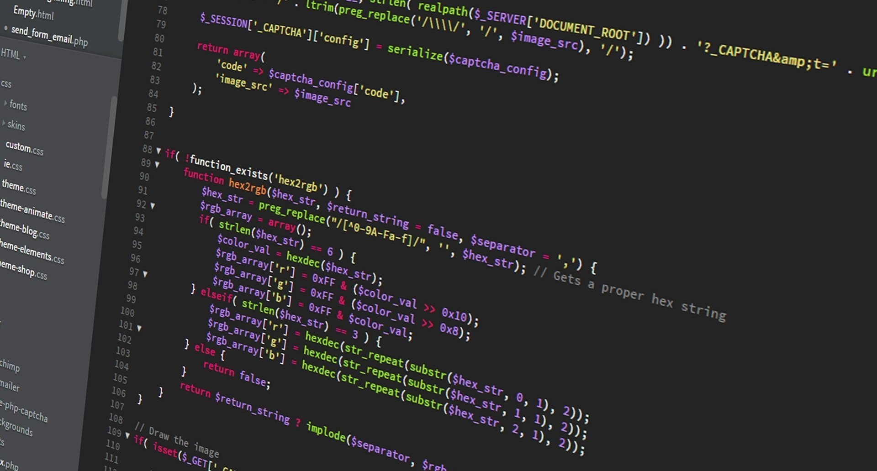
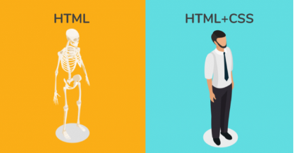


웹 개발자가 배우는 것들
해당 언어들로 웹사이트만 만들기만 할 수 있는 것은 아니다
Java
DB 관리
API 관리
HTML
웹사이트의 뼈대
CSS
웹사이트의 살,옷
JS(JavaScript)
웹사이트의 동작(근육)
Java를 활용해 만든 대표적인 게임 MINCRAFT

Slide 3
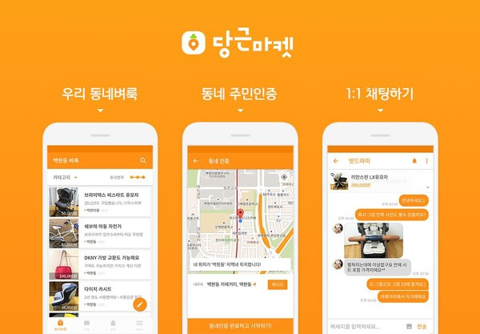
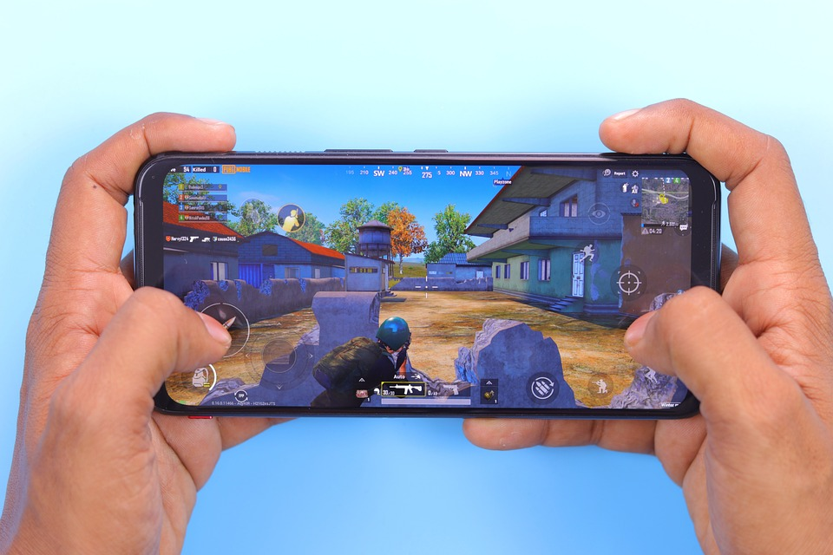
앱 개발자
앱을 개발하는 직업
어플리케이션 개발
모바일 게임 개발
우리 생활에 필요한 여러 기능을 가진 앱 개발
핸드폰을 사용하여 구동하는 게임 개발
앱 개발자 역시 프론트(UI&UX)개발과 백엔드(서버,DB)개발로 나뉘어져 있다.

Slide 4
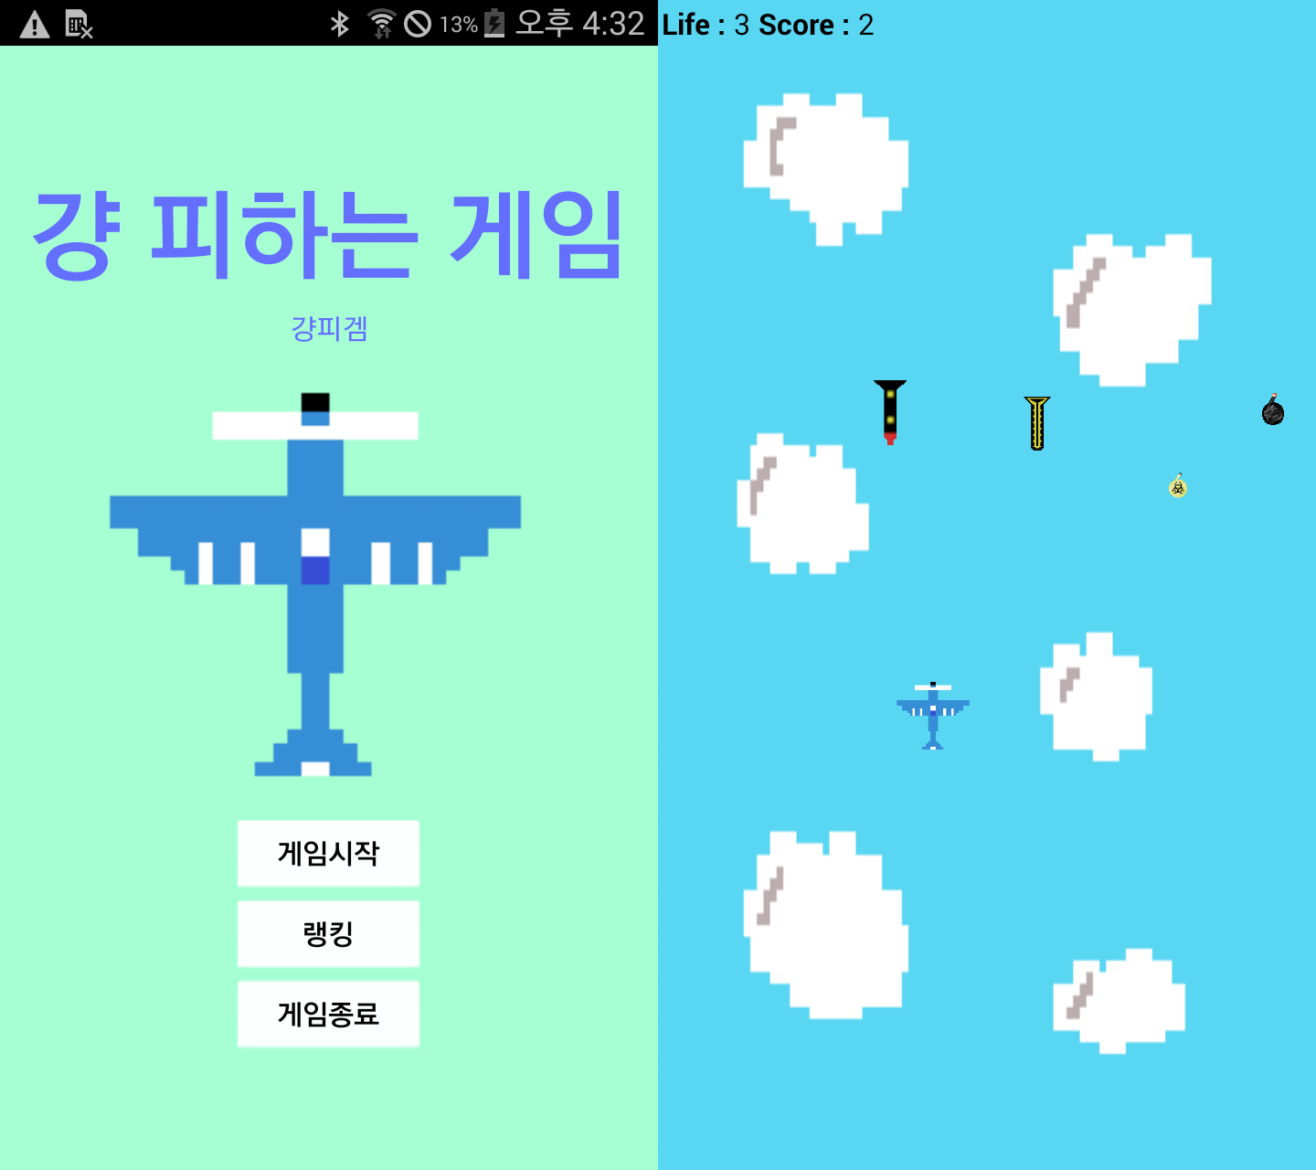
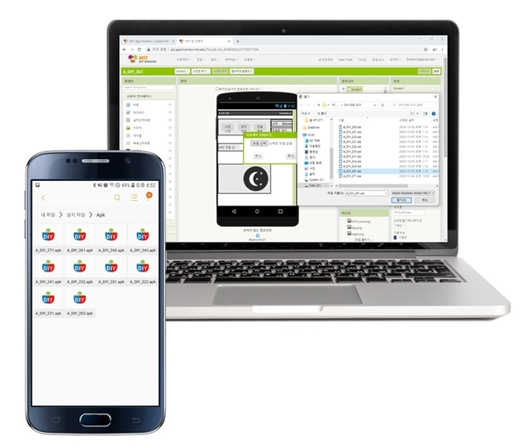
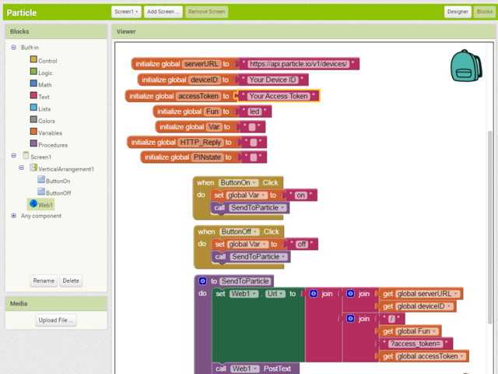
App Inventer
구글과 MIT 대학에서 개발한 블록 기반의 앱 제작 프로그래밍 툴
어플리케이션 개발과 게임 개발 모두가 가능하며 프론트(UI&UX)개발과 백엔드(서버,DB)개발 모두가 가능하다.

Slide 5

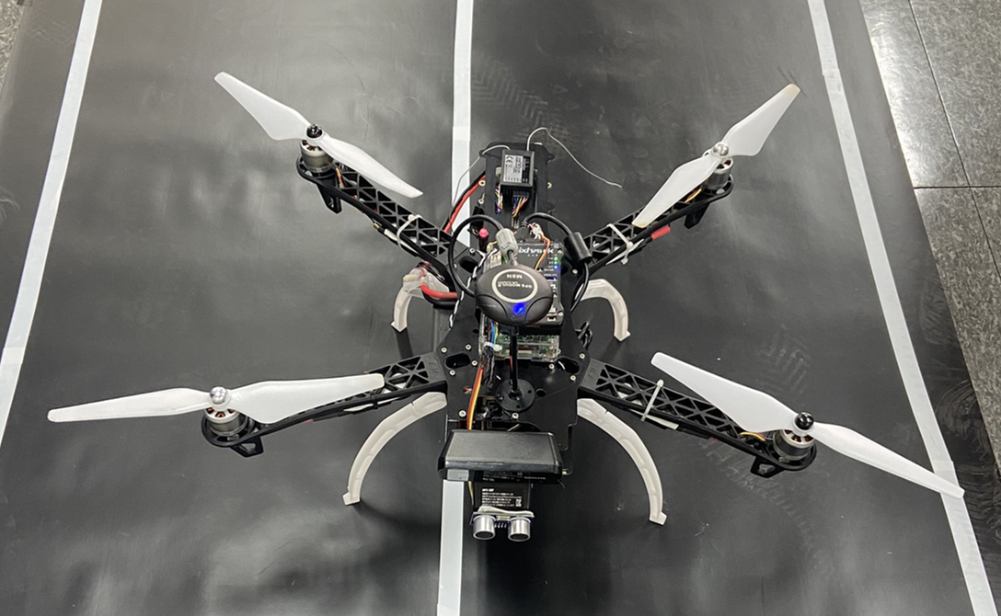
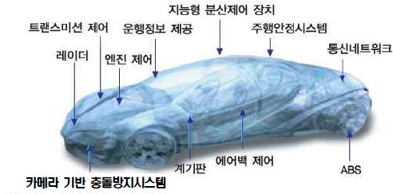
임베디드 개발자
임베디드 시스템 : 기계나 기타 제어가 필요한 시스템이나, 특정 기능을 수행하는 컴퓨터 시스템
3D 스캐너 개발
차량 제어 부품 개발
드론 개발
이 외에도 가전기기(에어컨,TV), 자판기, 로봇, 항공, 스마트워치 등등 많은 분야의 개발이 포함되어 있다

Slide 6
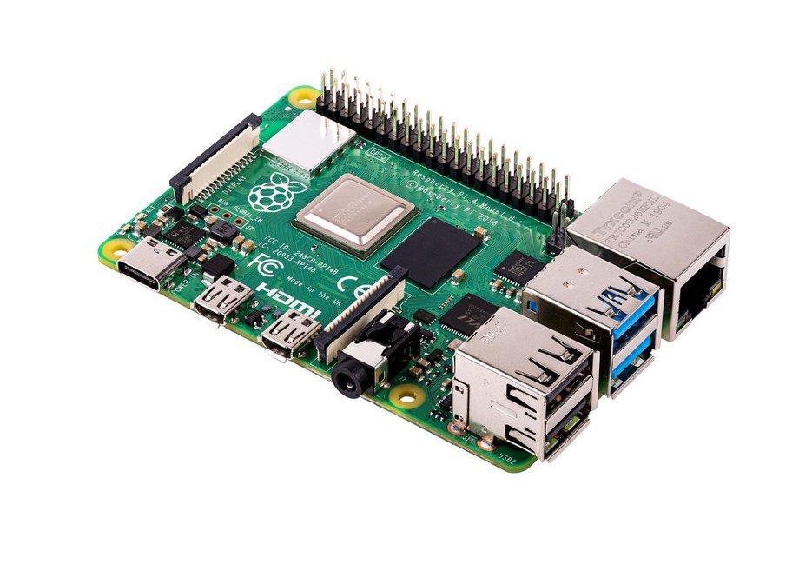
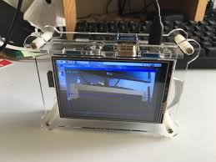
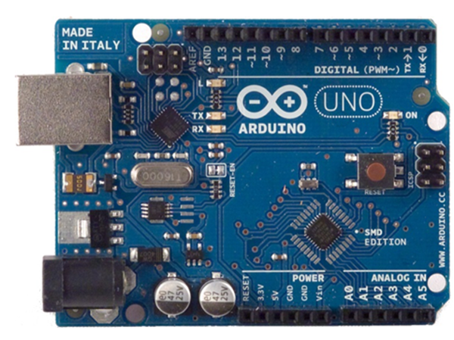
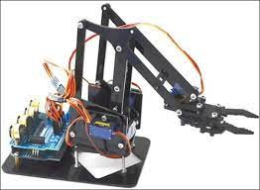


아두이노
라즈베리파이
센서,LED 등을 제어할 수 있는 마이크로 컨트롤러
OS가 설치되어 있는 미니컴퓨터
개발환경이 잘 구축되어 있어 난이도가 쉬움
센서,LED 등 외부장치 제어에 특화
아두이노보다 전체적인 성능이 뛰어나다.
비디오인식 등 복잡한 연산이 가능
(외부장치 제어도 가능하다)

